Slide 1
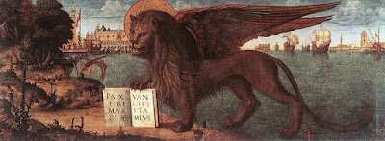
Η ΕΝΕΤΙΚΗ ΟΙΚΟΝΟΜΙΚΗ ΔΙΕΙΣΔΥΣΗ ΚΑΙ ΤΟ ΣΧΙΣΜΑ ΤΩΝ ΕΚΚΛΗΣΙΩΝ
Θάνος Παξιμάδης
Ορφέας Διονίζης

Slide 2
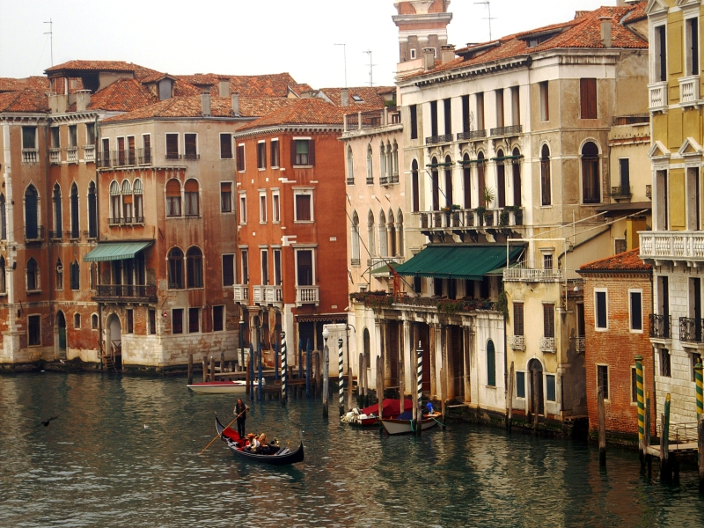
α. Εμπορικά προνόμια στους Βενετούς

Slide 3
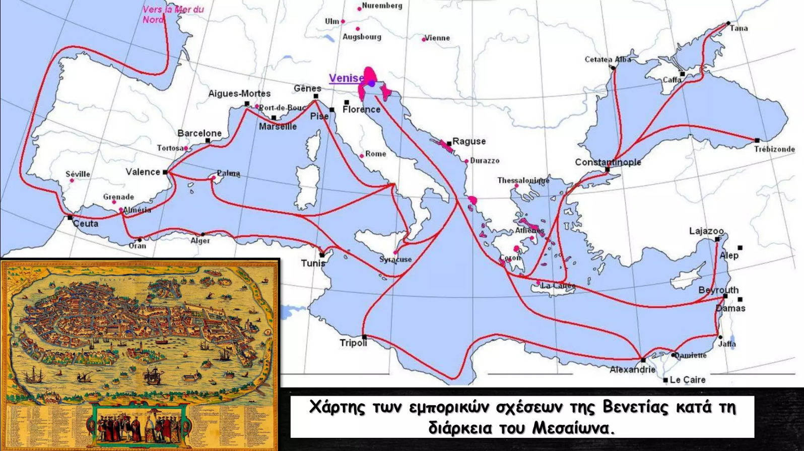

Slide 4
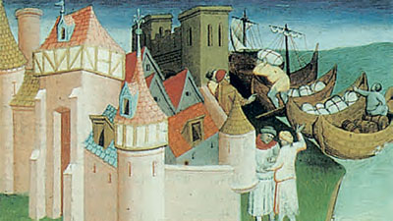
για να αποκρούσει τους Νορμανδούς της Ιταλίας που είχαν αποβιβαστεί στην Ήπειρο και απειλούσαν την Κων/πολη → ζήτησε τη βοήθεια των Βενετών, δίνοντας εμπορικά προνόμια. Ο Αλέξιος με τη βοήθεια του ισχυρού στόλου της Βενετίας κατάφερε να αποκρούσει την απειλή των Νορμανδών, οι οποίοι σχεδίαζαν να πολιορκήσουν την Κωνσταντινούπολη.
Ο Αλέξιος Α’
Οι Βενετοί
βοηθούν με τον πανίσχυρο στόλο τους τον Αλέξιο να νικήσει τους Νορμανδούς.

Slide 5
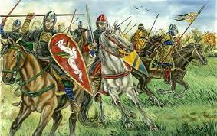
Μερικές πληροφορίες για τους Νορμανδούς.
Νορμανδοί ή Νορμαννοί (γαλλικά: Normands, λατινικά: Nortmanni) ονομάζονταν πληθυσμοί το όνομα των οποίων εμφανίστηκε το πρώτο μισό του 10ου αιώνα, αρχικά στην περιοχή που σήμερα ονομάζεται Νορμανδία. Οι πληθυσμοί αυτοί προερχόταν από Βίκινγκ κατακτητές της περιοχής, με στοιχεία του τοπικού Μεροβιγγειανού πολιτισμού, Φράγκων με γερμανικές καταβολές και Ρωμαίων της Γαλατίας. Οι Νορμανδοί έπαιξαν σημαντικό ρόλο σε όλη την Ευρώπη, αλλά και στην Ανατολή.
Σήμερα διασώζεται το νορμανδικό τμήμα του κάστρου των Ιωαννίνων.

Slide 6
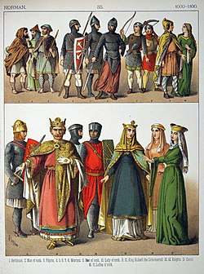
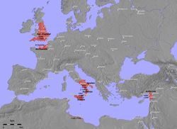
Οι Νορμανδοί το 1130
Βικτοριανή απόδοση της εθνικής ενδυμασίας των Νορμανδών, 1000–1100

Slide 7
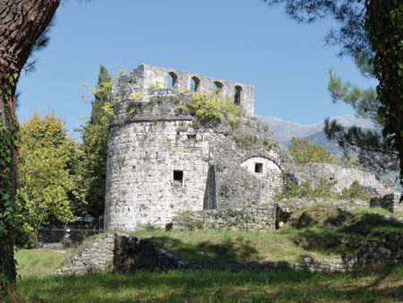
Νορμανδικό κάστρο στα Γιάννενα
link για 360^{ο} του αρχαιολογικού τόπου: https://www.google.com/maps/@39.6710656,20.8623941,3a,90y,266.05h,92.58t/data=!3m8!1e1!3m6!1sAF1QipNyazvLz7bsaIzXQNcfWiv5f8N9S2YyzQJgjS2k!2e10!3e11!6shttps:%2F%2Flh5.googleusercontent.com%2Fp%2FAF1QipNyazvLz7bsaIzXQNcfWiv5f8N9S2YyzQJgjS2k%3Dw203-h100-k-no-pi-0-ya134.07523-ro0-fo100!7i8704!8i4352?hl=en

Slide 8
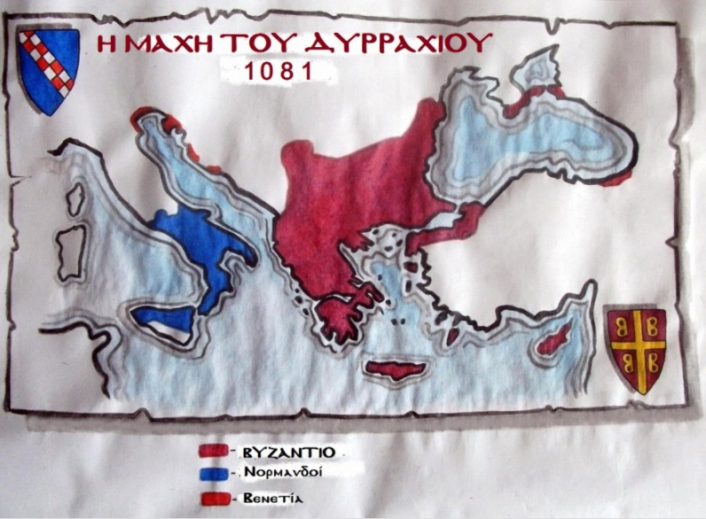
Η μάχη Νορμανδών και Βενετών στο Δυρράχιο το 1081 και οι Βυζαντινοί
Στις 17 Ιουνίου 1081 οι Νορμανδοί κατευθύνθηκαν προς την πόλη του Δυρραχίου με απώτερο σκοπό την κατάληψή της. Ο στρατός των Νορμανδών παρατάχθηκε κατά μήκος των τειχών της πόλης και ο στόλος στο λιμάνι της. Εκείνος που προσπαθούσε με κάθε τρόπο ώστε η πόλη να μπορεί να αμυνθεί στους πολιορκητές, ήταν ο δούκας του Δυρραχίου, Γεώργιος Παλαιολόγος, ο οποίος μέσω επιστολών του προς τον Αυτοκράτορα Αλέξιο Α’ ενημέρωνε την όλη πολιορκητική πορεία στην πόλη του. Τον Ιούλιο καταφθάνει στο Δυρράχιο ο βενετικός στόλος. Τελικά, οι Βενετοί βοηθούν με τον πανίσχυρο στόλο τους τον Αλέξιο να νικήσει τους Νορμανδούς.

Slide 9
Τα προνόμια στους Βενετούς/χρυσόβουλο
Ως ανταμοιβή με χρυσόβουλό του πρόσφερε στους Βενετούς προνόμια:
οι Βενετοί έμποροι απαλλάχθηκαν από την πληρωμή δασμών (φόρων) στο Βυζαντινό Κράτος, όταν διακινούσαν τα προϊόντα τους σε σημαντικά λιμάνια του.
παραχώρησε τίτλους και χρήματα στους κοσμικούς και εκκλησιαστικούς άρχοντες της Βενετίας.
εμπορικές διευκολύνσεις: οι Βενετοί έμποροι απέκτησαν το δικαίωμα να χρησιμοποιούν για τις δραστηριότητές τους αποβάθρες και καταστήματα στην Κωνσταντινούπολη.

Slide 10
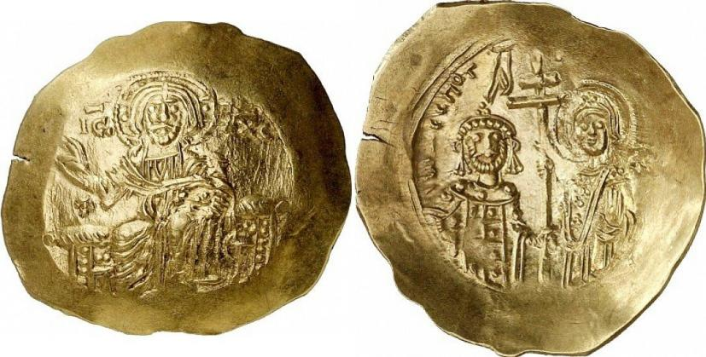
Το Χρυσόβουλο

Slide 11
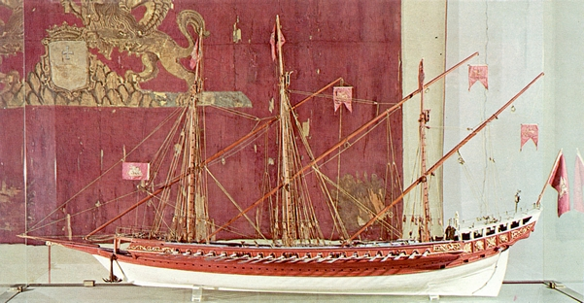
Με τη διμερή αυτή συνθήκη το Βυζάντιο παραιτήθηκε εκούσια από τα φορολογικά, ναυτιλιακά και οικονομικά δικαιώματά του, τα οποία τώρα δόθηκαν στους Βενετούς ως προνόμια.
Έτσι:
οι Βενετοί διείσδυσαν οικονομικά
ίδρυσαν μια πανίσχυρη αποικιακή αυτοκρατορία στην Ανατολή
το Βυζάντιο έχασε το ρόλο του μεσάζοντα μεταξύ Αράβων και Δυτ. Ευρώπης και την κυρίαρχη θέση του στο εμπόριο της Μεσογείου.

Slide 12
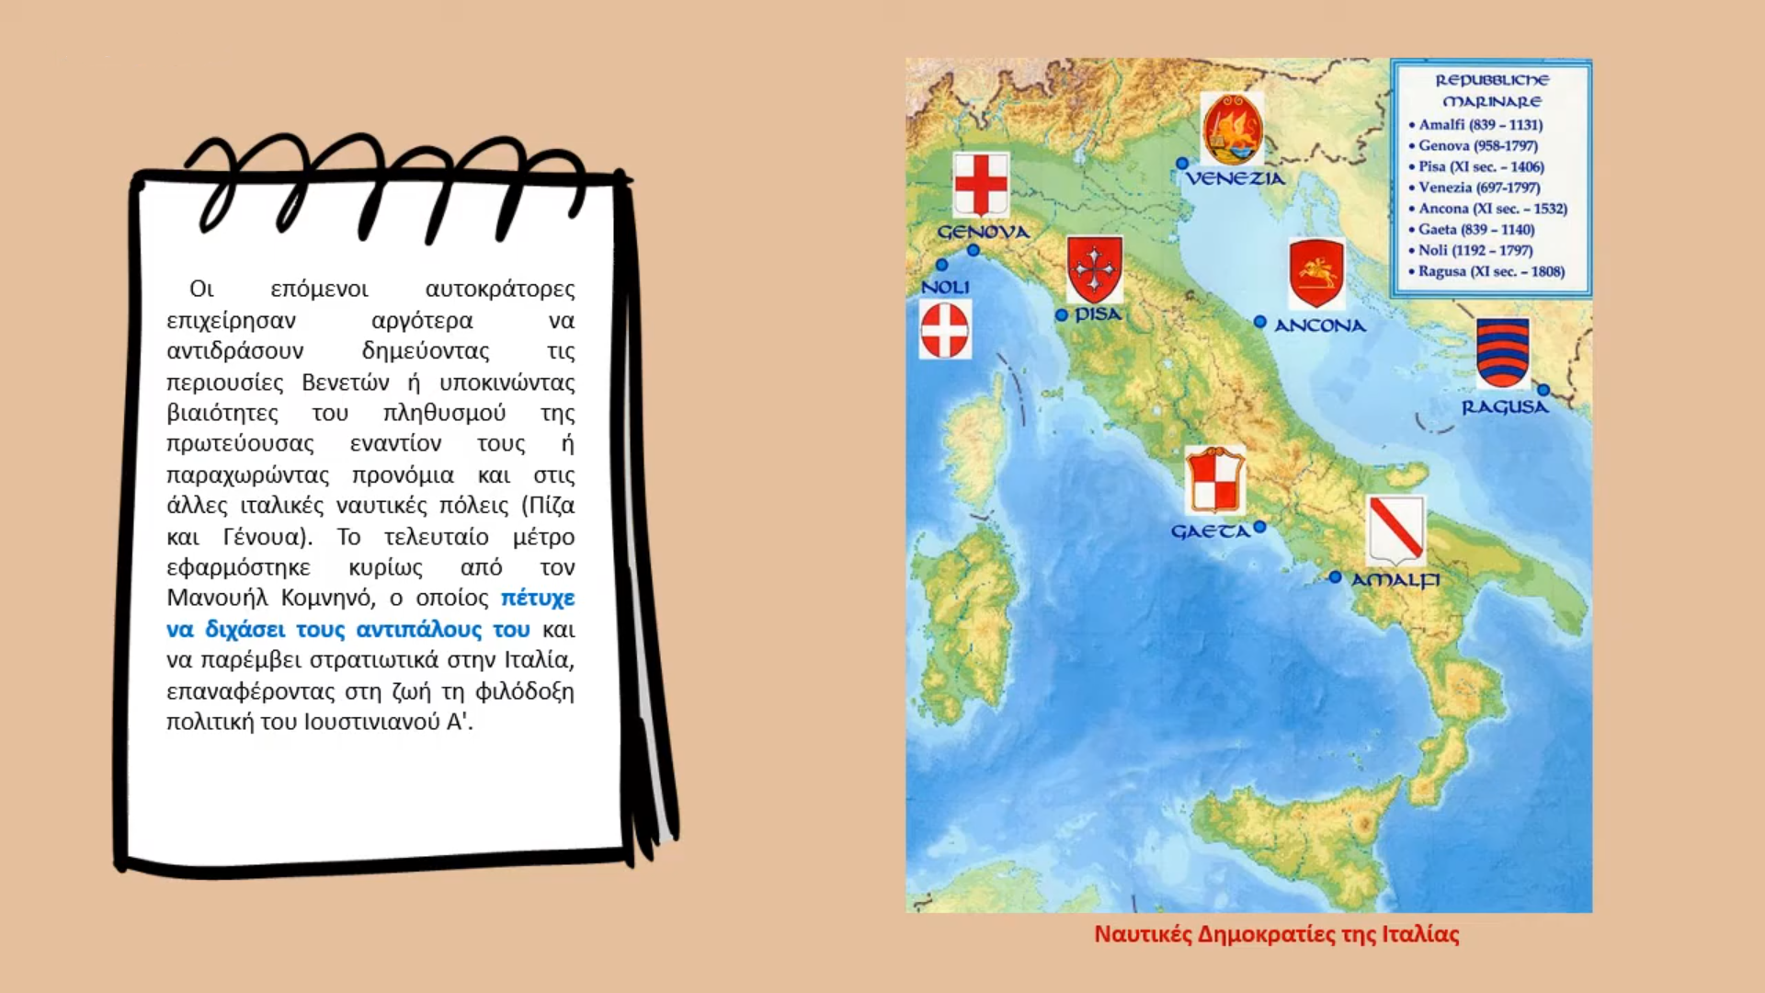

Slide 13
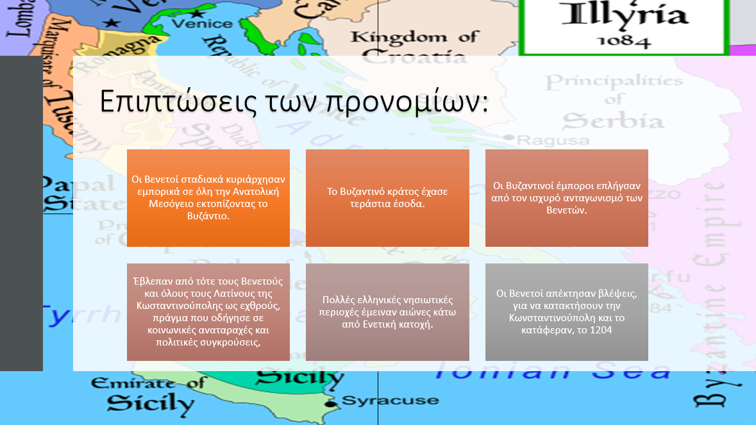

Slide 14
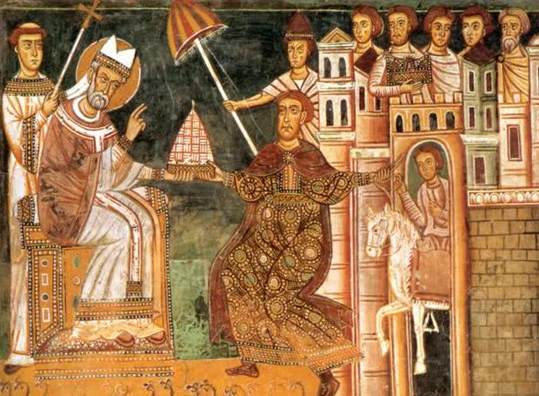
β. Το σχίσμα των δύο Εκκλησιών

Slide 15
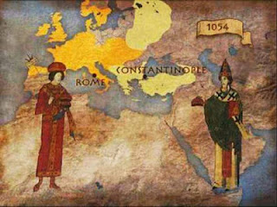
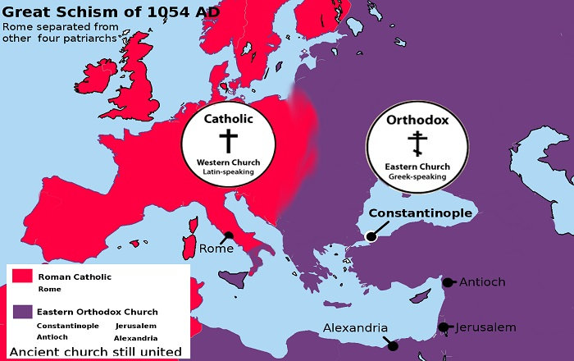
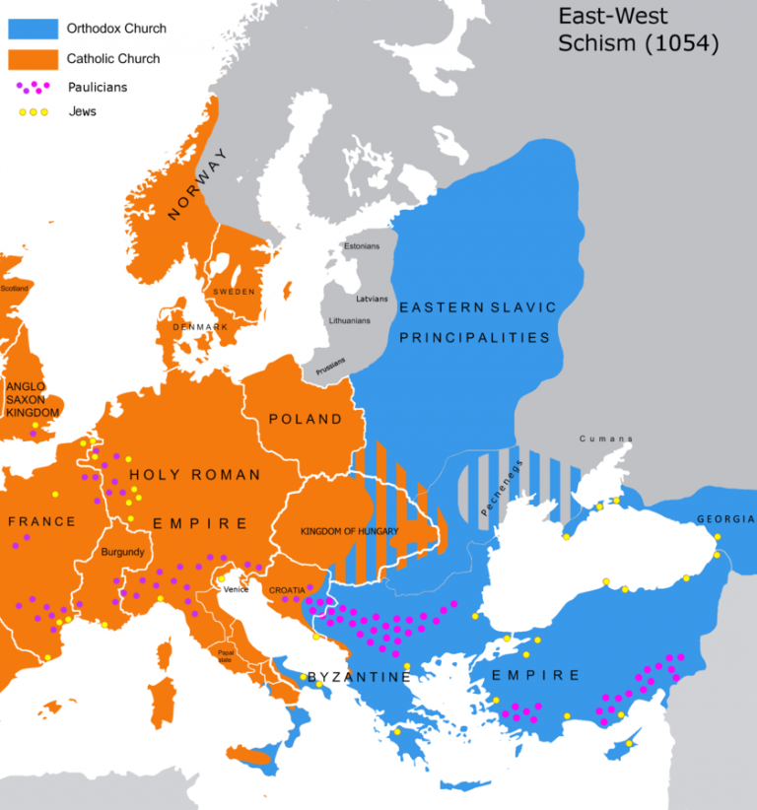
Το σχίσμα των Εκκλησιών
Tι εννοούμε με τη φράση σχίσμα των Εκκλησιών;
Πρόκειται για την πλήρη διακοπή των σχέσεων των πατριαρχείων Ρώμης και Κωνσταντινούπολης. Αυτή προέκυψε επειδή ο πατριάρχης Κωνσταντινούπολης και ο πάπας της Ρώμης δεν συμφωνούσαν πάνω στο ποιος θα έχει την πρώτη θέση, την πρωτοκαθεδρία, στον χριστιανικό κόσμο. Υπήρχαν βέβαια και αρκετές διαφορές σε δογματικό επίπεδο, που όμως μπορούσαν να γεφυρωθούν.

Slide 16
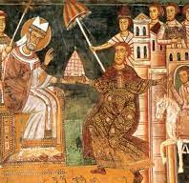
Πότε και γιατί συνέβη;
Οι εκπρόσωποι του Πάπα της Ρώμης υπό τον καρδινάλιο Ουμβέρτο που επισκέφθηκαν το 1054 την Κωνσταντινούπολη και ο πατριάρχης Μιχαήλ Κηρουλάριος δεν κατάφεραν, λόγω της αλαζονείας που επέδειξαν, να λύσουν τις δογματικές διαφορές που υπήρχαν ανάμεσα στα δύο πατριαρχεία.

Slide 17
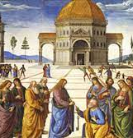
Αποτελέσματα του Σχίσματος του 1054
1.πλήρης διακοπή των σχέσεων μεταξύ των δύο Εκκλησιών
2.δημιουργία αντιπαλότητας και μίσους μεταξύ Ανατολής και Δύσης.
3.ειδικά για το Βυζάντιο : βρέθηκε αβοήθητο από τους δυτικούς την ώρα που κινδύνευε από τους Τούρκους.

Slide 18
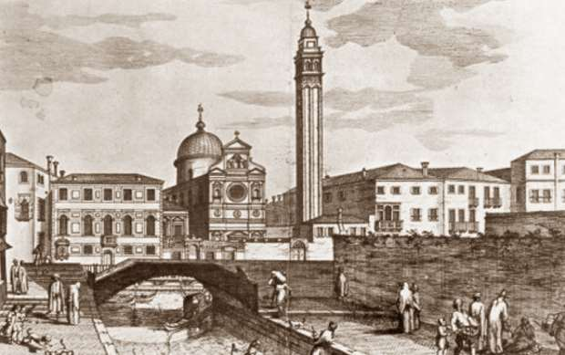
Πηγές:
https://istografia.blogspot.com/2016/02/blog-post_52.html
https://blogs.sch.gr/mentekidis/2020/12/19/istoria-v-gymnasioy-17-i-enetiki-oikonomiki-dieisdysi-kai-to-schisma-ton-ekklision/
http://xtsat.blogspot.com/2015/03/3-e-57-58.html
https://cognoscoteam.gr/archives/27672
https://cognoscoteam.gr/archives/22507
https://www.youtube.com/watch?v=nbA2ZYHGeeM
https://photodentro.edu.gr/v/item/ds/8521/8820
https://cognoscoteam.gr/archives/728
https://www.google.com/maps/@39.6710656,20.8623941,3a,19.1y,229.67h,100.16t/data=!3m8!1e1!3m6!1sAF1QipNyazvLz7bsaIzXQNcfWiv5f8N9S2YyzQJgjS2k!2e10!3e11!6shttps:%2F%2Flh5.googleusercontent.com%2Fp%2FAF1QipNyazvLz7bsaIzXQNcfWiv5f8N9S2YyzQJgjS2k%3Dw203-h100-k-no-pi-0-ya134.07523-ro0-fo100!7i8704!8i4352?hl=en

